Slide 1
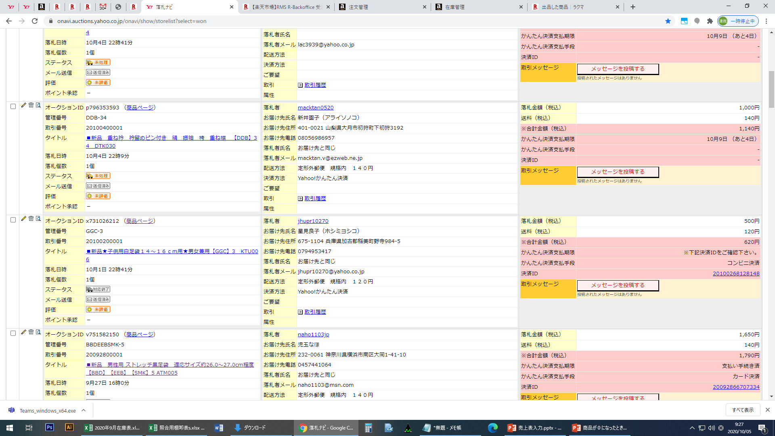
ヤフオク＞落札ナビ
ノートに書く

Slide 2
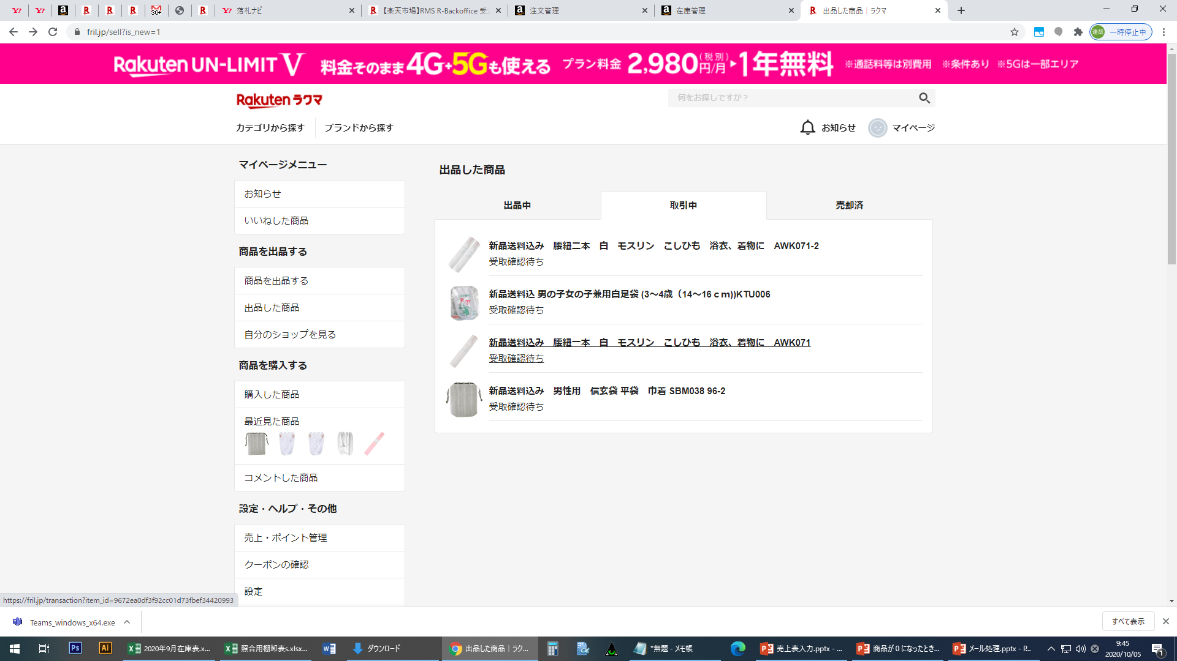
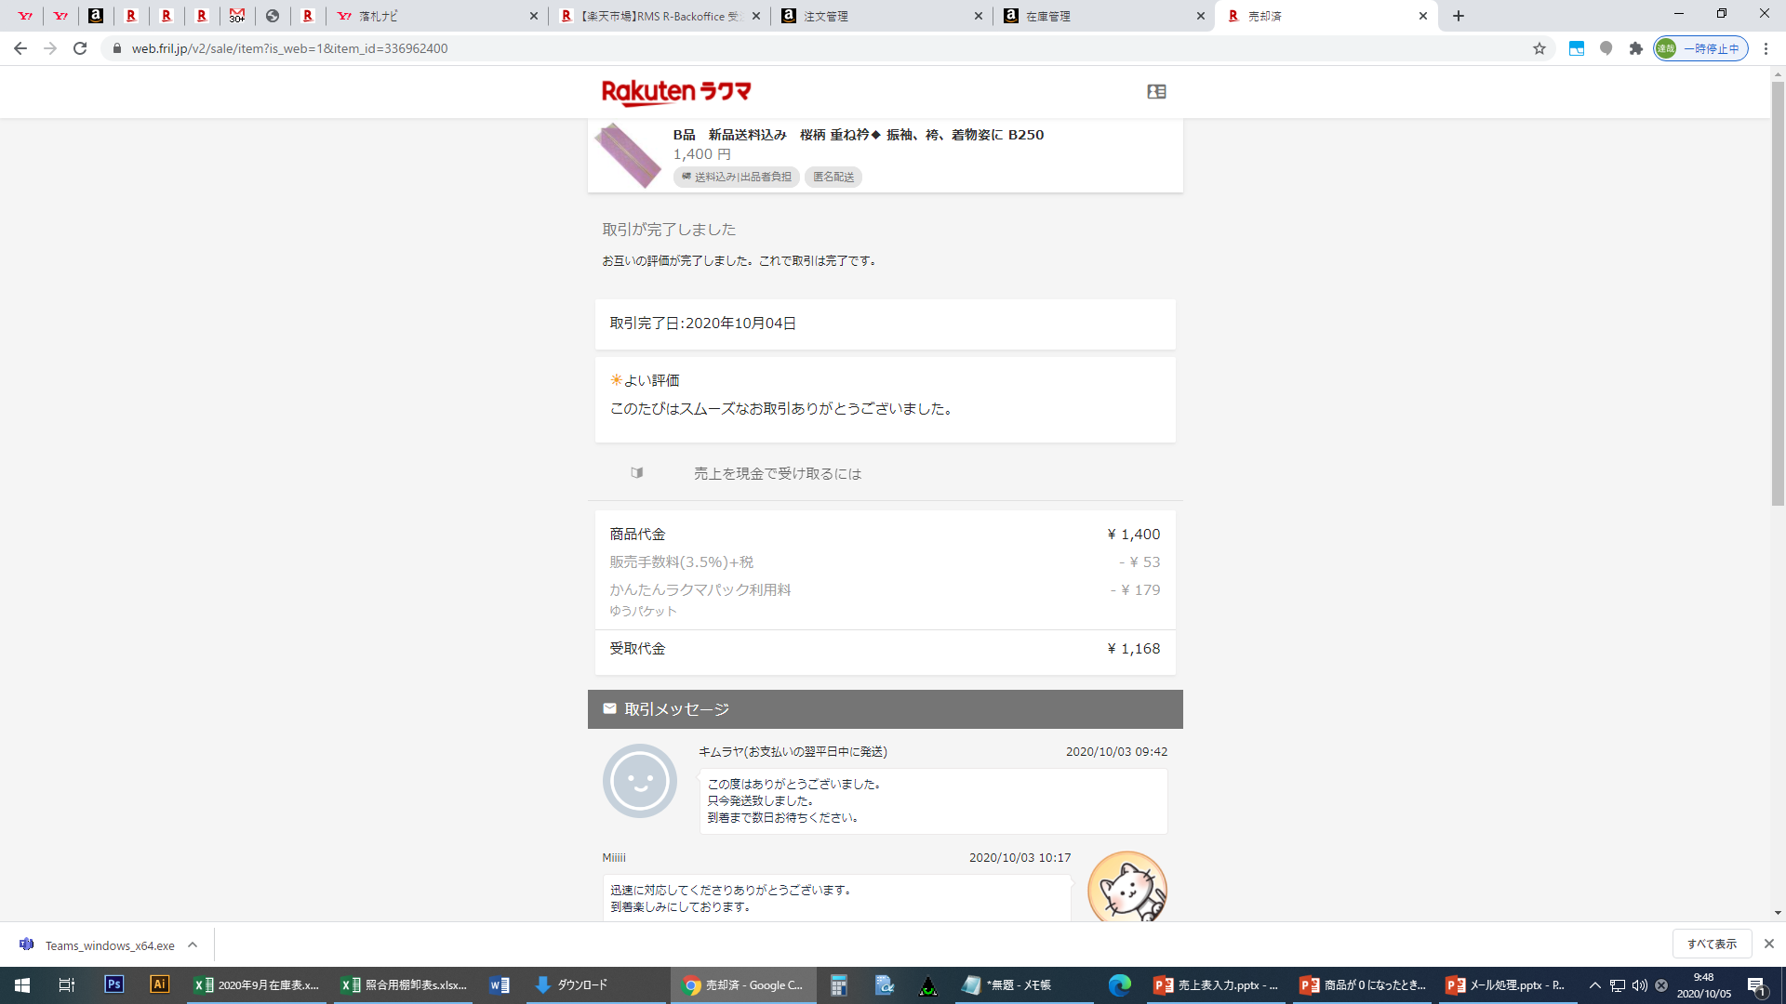
受取確認待ち
かんたんラクマパック
の時はノートに「支払済み」「発メール」と書く

Slide 3
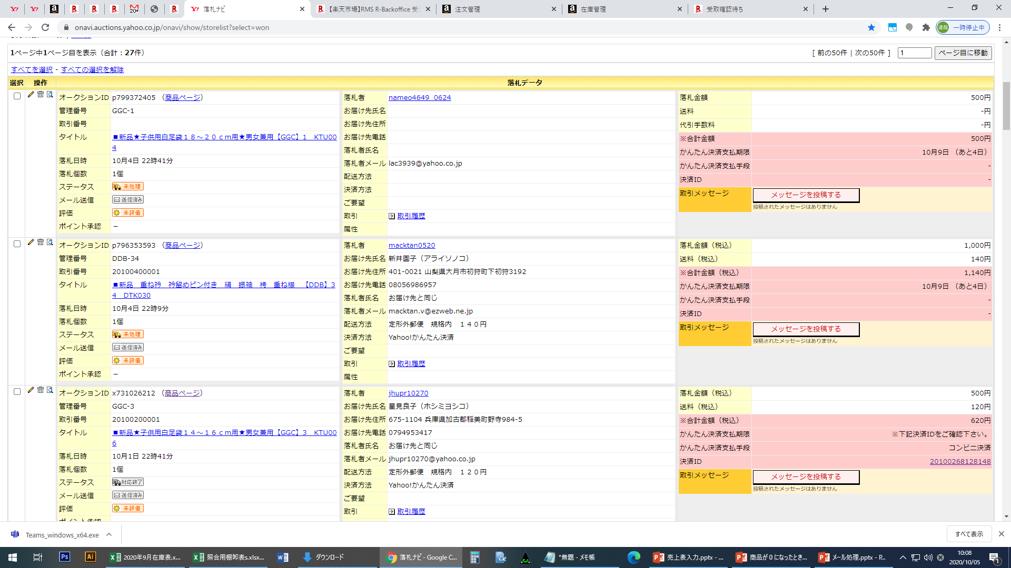

「送信済み」「対応終了」の時、ノートに「発メール」「支払済み」
ここのリンクが「受け取り明細」が表示される時
「支払済み」とノートに書く

